Slide 1
Элементарные автоматы памяти

Slide 2
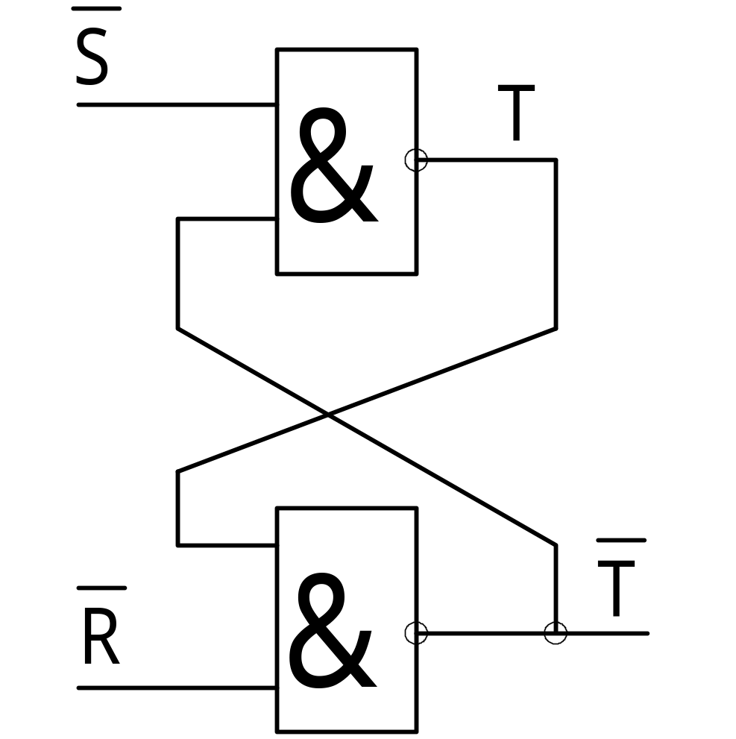
RS-триггер
– элемент памяти с двумя входами
S – set, R – reset

Slide 3
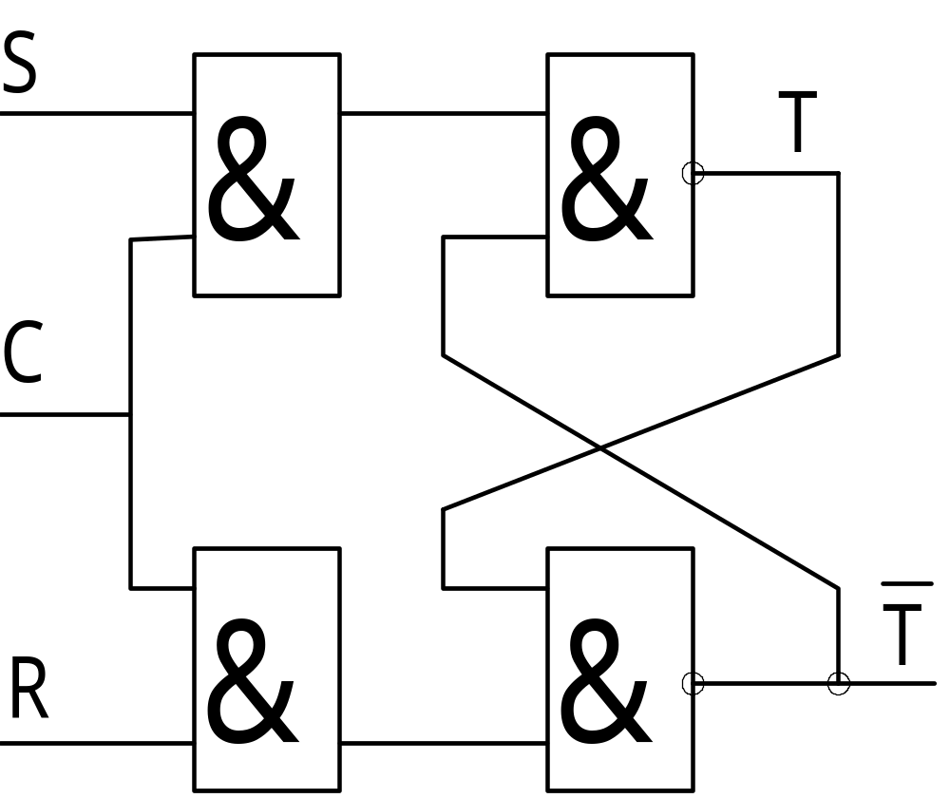
RS-триггер
– элемент памяти с двумя входами
S – set, R – reset

Slide 4
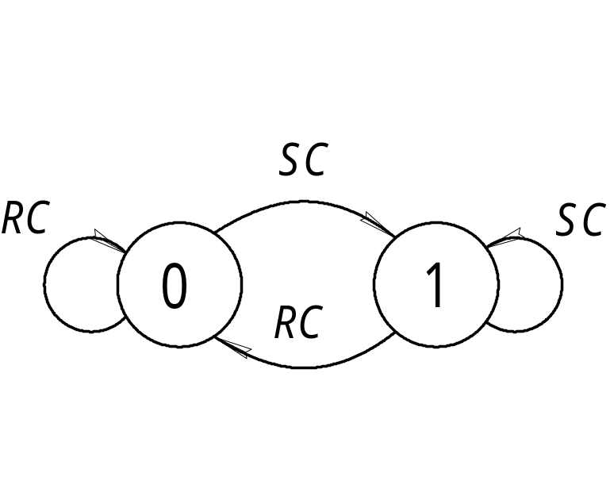
RS-триггер
RS-триггер – элемент памяти с двумя входами:
S – set,
R – reset
Т_{n} | R | S | Т_{n+1}
0 | q1 | 0 | 0
0 | 0 | 1 | 1
1 | 1 | 0 | 0
1 | 0 | q2 | 1
q3 | 1 | 1 | ?
Граф автомата

Slide 5
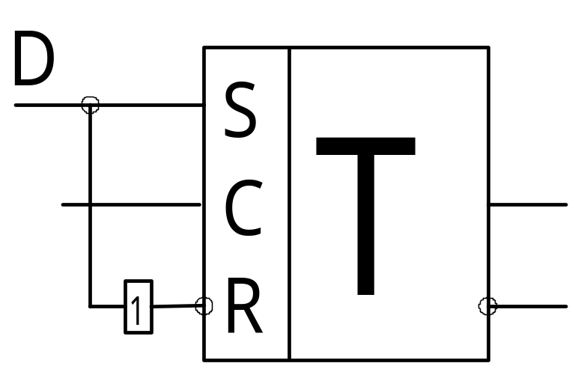
D-триггер
T
T
D
C
D
T
C
C

Slide 6
D-триггер
(Delay – задерживать)
Т_{n} | D | Т_{n+1}
0 | 0 | 0
1 | 0 | 0
0 | 1 | 1
1 | 1 | 1
DC
¬DC
DC
0
1
¬DC

Slide 7
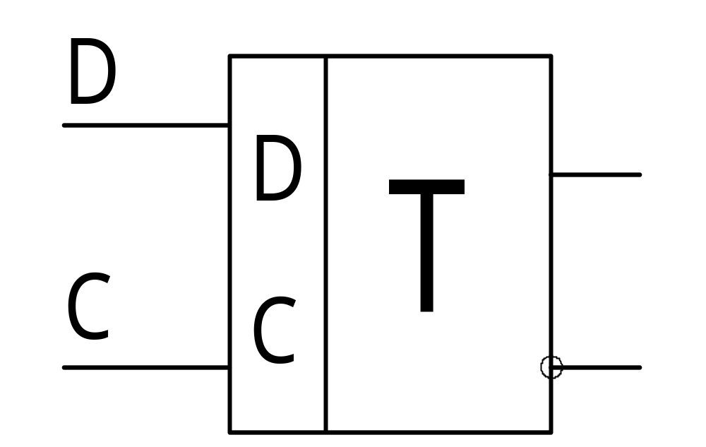
T-триггер
T
T

Slide 8
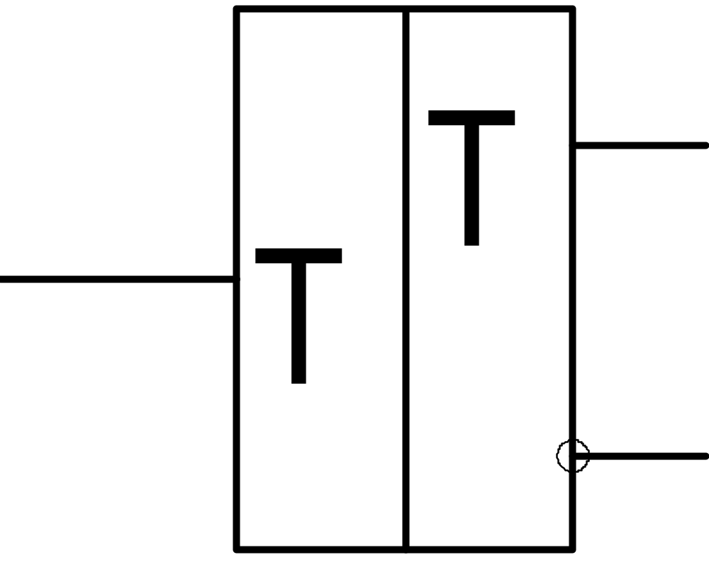
Т-триггер

Slide 9
Т-триггер
(счётный)
S₀ | T | S₁
0 | 0 | 0
1 | 0 | 1
0 | 1 | 1
1 | 1 | 0

Slide 10
Т-триггер (счётный)

